Slide 1
Bases de Datos
Clase 2: Características generales de las BDD
Leonardo Bravo Illanes.
Escuela de Informática y Telecomunicaciones
Universidad Diego Portales

Slide 2
Recordatorio
Todo el contenido del curso esta en:
https://gitlab.com/l30bravo/db_udp

Slide 3
Características generales de las bases de datos
Independencia de datos
Seguridad
Confidencialidad
Confiabilidad
Concurrencia
Consistencia

Slide 4
Características generales de las bases de datos
Independencia de datos
Seguridad
Confidencialidad
Confiabilidad
Concurrencia
Consistencia

Slide 5
Características generales de las bases de datos
Independencia de datos
Existen 3 niveles o capas que actuan de forma independiente
Nivel Externo
Nivel Conceptual
Nivel Interno

Slide 6
Características generales de las bases de datos
Independencia de datos
Existen 3 niveles o capas que actuan de forma independiente
Nivel Externo
Cliente con el
requerimiento
Nivel Conceptual
Diseño Lógico
Nivel Interno
Diseño Físico

Slide 7
Características generales de las bases de datos
Independencia de datos
Existen 3 niveles o capas que actuan de forma independiente
t
Nivel Externo
Cliente con el
requerimiento
Querys y/o Vistas
Nivel Conceptual
Diseño Lógico
Esquema Conceptual
Nivel Interno
Diseño Físico
Discos de Almacenamiento

Slide 8
Características generales de las bases de datos
Independencia de datos
1. Independencia Logica:
“Permite modificar el esquema conceptual sin afectar la visualización de los datos”

Slide 9
Características generales de las bases de datos
Independencia de datos
1. Independencia Logica:
“Permite modificar el esquema conceptual sin afectar la visualización de los datos”
Tabla: nf_alumno
rut | nombre | nf
111 | Leo1 | 7.0
222 | Leo2 | 4.7
333 | Leo3 | 5.5

Slide 10

Características generales de las bases de datos
Independencia de datos
1. Independencia Logica:
“Permite modificar el esquema conceptual sin afectar la visualización de los datos”
Tabla: nf_alumno
Tabla: nf_alumno_view
rut | nombre | nf
111 | Leo1 | 7.0
222 | Leo2 | 4.7
333 | Leo3 | 5.5
rut | nf
111 | 7.0
222 | 4.7
333 | 5.5
App
Cliente

Slide 11
Características generales de las bases de datos
Independencia de datos
1. Independencia Logica:
“Permite modificar el esquema conceptual sin afectar la visualización de los datos”
Tabla: nf_alumno
Tabla: nf_alumno_view
rut | nombre | nf | correo
111 | Leo1 | 7.0 | l1@m.cl
222 | Leo2 | 4.7 | l2@m.cl
333 | Leo3 | 5.5 | l3@m.cl
rut | nf
111 | 7.0
222 | 4.7
333 | 5.5
App
Cliente

Slide 12
Características generales de las bases de datos
Independencia de datos
1. Independencia Logica:
“Permite modificar el esquema conceptual sin afectar la visualización de los datos”
Tabla: nf_alumno
Tabla: nf_alumno_view
rut | nombre | nf | correo
111 | Leo1 | 7.0 | l1@m.cl
222 | Leo2 | 4.7 | l2@m.cl
333 | Leo3 | 5.5 | l3@m.cl
rut | nf | correo
111 | 7.0 | l1@m.cl
222 | 4.7 | l2@m.cl
333 | 5.5 | l3@m.cl

Slide 13

Características generales de las bases de datos
Independencia de datos
1. Independencia Logica:
“Permite modificar el esquema conceptual sin afectar la visualización de los datos”
Tabla: nf_alumno
Tabla: nf_alumno_view
rut | nombre | nf | correo
111 | Leo1 | 7.0 | l1@m.cl
222 | Leo2 | 4.7 | l2@m.cl
333 | Leo3 | 5.5 | l3@m.cl
rut | nf | correo
111 | 7.0 | l1@m.cl
222 | 4.7 | l2@m.cl
333 | 5.5 | l3@m.cl

Slide 14

Características generales de las bases de datos
Independencia de datos
1. Independencia Logica:
“Permite modificar el esquema conceptual sin afectar la visualización de los datos”
Tabla: nf_alumno
Tabla: nf_alumno_view
rut | nombre | nf | correo
111 | Leo1 | 7.0 | l1@m.cl
222 | Leo2 | 4.7 | l2@m.cl
333 | Leo3 | 5.5 | l3@m.cl
rut | nf | correo
111 | 7.0 | l1@m.cl
222 | 4.7 | l2@m.cl
333 | 5.5 | l3@m.cl

Slide 15
Características generales de las bases de datos
Independencia de datos
1. Independencia Fisica:
“Permite reorganizar de archivos sin afectar la visualización de los datos”

Slide 16

Características generales de las bases de datos
Independencia de datos
1. Independencia Fisica:
“Permite reorganizar de archivos sin afectar la visualización de los datos”
rut | nombre | nf
111 | Leo1 | 70
222 | Leo2 | 47
333 | Leo3 | 55
444 | Leo4 | 61
555 | Leo5 | 56
Disco A

Slide 17
Características generales de las bases de datos
Independencia de datos
1. Independencia Fisica:
“Permite reorganizar de archivos sin afectar la visualización de los datos”
rut | nombre | nf
111 | Leo1 | 70
222 | Leo2 | 47
333 | Leo3 | 55
444 | Leo4 | 61
555 | Leo5 | 56
}
Disco A
}
Disco B

Slide 18
Características generales de las bases de datos
Independencia de datos
Seguridad
Confidencialidad
Confiabilidad
Concurrencia
Consistencia

Slide 19
Características generales de las bases de datos
User: Smiley
Pass: smile
Seguridad
Control de acceso al sistema
- Identificación de usuario
- Clave
SISTEMA
BDD GIF
BDD Memes

Slide 20
Características generales de las bases de datos
Independencia de datos
Seguridad
Confidencialidad
Confiabilidad
Concurrencia
Consistencia

Slide 21
Características generales de las bases de datos
Confidencialidad
Los datos sólo deben ser legibles para los personas autorizadas; la información no debe divulgarse a personas, entidades o procesos no autorizados.

Slide 22
Características generales de las bases de datos
Rol: UDP
Privilegio: Lectura en bdd Memes
Confidencialidad
Control de acceso a los datos
- Roles
- Privilegios
SISTEMA
BDD Memes

Slide 23
Características generales de las bases de datos
Independencia de datos
Seguridad
Confidencialidad
Confiabilidad
Concurrencia
Consistencia

Slide 24
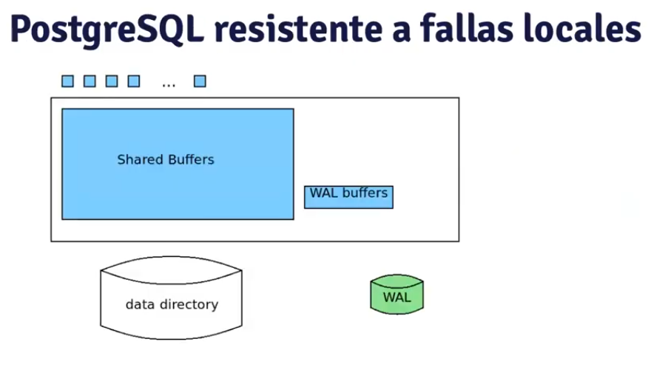
Características generales de las bases de datos
Confiabilidad
Los datos permanecen pase lo que pase, resistente a fallas
Commit cumplen con ACID
Atomicity: Operación con una serie de datos que se ejecutan todos o ninguno
Consistency: La ejecución no rompe la integridad
Isolation: la operación no puede afectar a otras
Durability: Persistente aunque falle el sistema

Slide 25
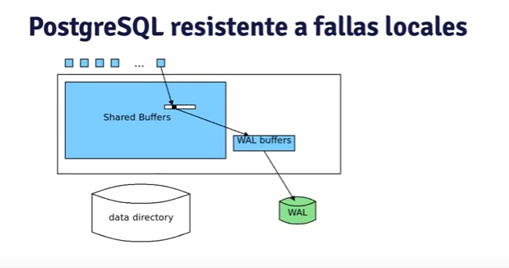
Características generales de las bases de datos
Confiabilidad
Los datos permanecen pase lo que pase, resistente a fallas
WAL ( Write-Ahead Logging), registro de los que se escribio, persistencia anticipada

Slide 26
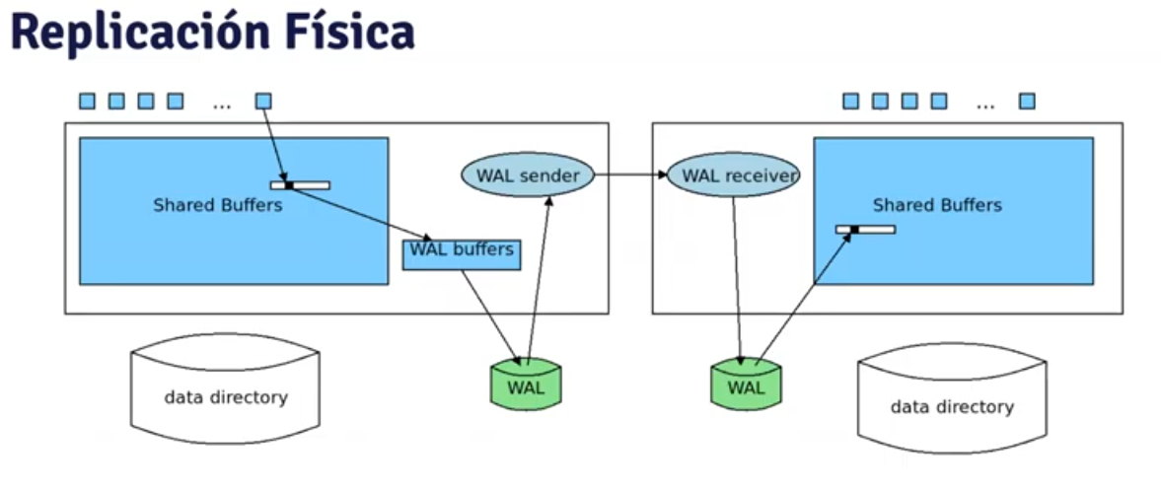
Características generales de las bases de datos
Confiabilidad
Los datos permanecen pase lo que pase, resistente a fallas

Slide 27
Características generales de las bases de datos
Independencia de datos
Seguridad
Confidencialidad
Confiabilidad
Concurrencia
Consistencia

Slide 28
Características generales de las bases de datos
Concurrencia
Se puede acceder a los datos de manera simultánea

Slide 29
Características generales de las bases de datos
Independencia de datos
Seguridad
Confidencialidad
Confiabilidad
Concurrencia
Consistencia

Slide 30
Características generales de las bases de datos
Consistencia
Respuestas iguales ante preguntas equivalentes

Slide 31
Características generales de las bases de datos
Consistencia
Respuestas iguales ante preguntas equivalentes

Slide 32
Muchas gracias!
Correo:
leonardo.bravo@mail.udp.cl
Material Disponible en:
https://gitlab.com/l30bravo/db_udp

